Slide 1
Вуглеводи як компоненти їжі , їх роль в організмі людини .
Підготувала учениця 11-а класу Біловол Дар'я

Slide 2
Вуглеводи — це органічні сполуки, до складу яких входять вуглець, водень і кисень.
Моносахариди : Глюкоза фруктоза рибоза
Дисахариди : Мальтоза лактоза сахароза
Полісахариди : Целюлоза крохмаль глікоген

Slide 3
Поширеність та вміст
У рослинах 80 % - від сухої маси , у тварин – 2%
глікоген
крохмаль
целюлоза
хітин

Slide 4
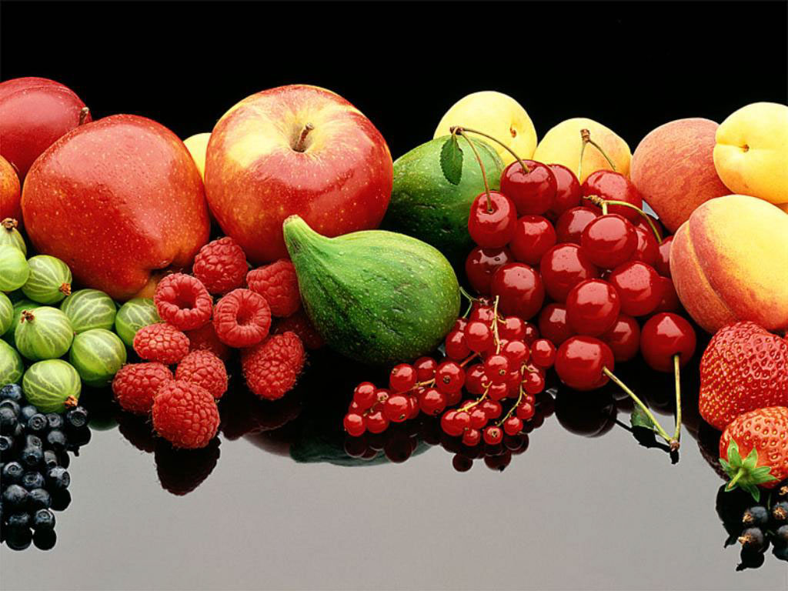
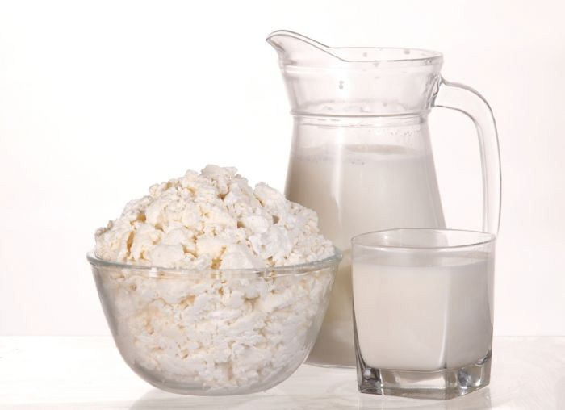
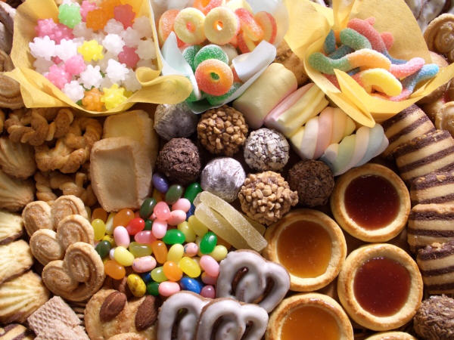
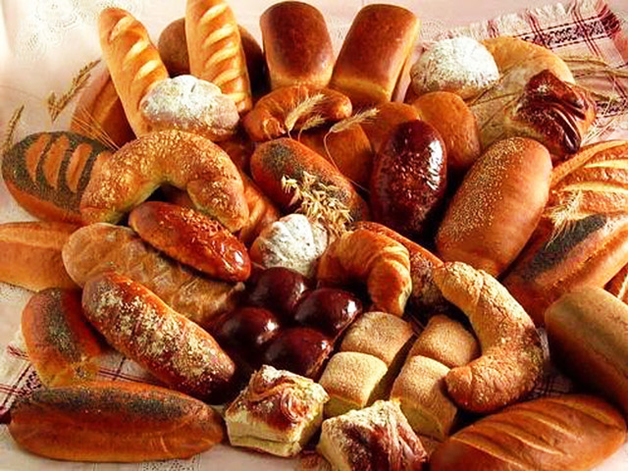
Лактоза
Глюкоза , фруктоза
Крохмаль
Сахароза

Slide 5
Функції вуглеводів
Енергетична
як джерело енергії при клітинному диханні, участь бере глюкоза.
1 г – 17,9 кДж
Майже 70% енергії , що виробляється в організмі людини є продуктом обміну вуглеводів .

Slide 6
Запасаюча

